Slide 1
ЗАСТОСУВАННЯ ТЕОРІЇ НЕЧІТКИХ МНОЖИН ДЛЯ ДОСЛІДЖЕННЯ КОНКУРЕНТОСПРОМОЖНОСТІ ПРОДУКЦІЇ
Беззада М.І., студентка 4 курсу
факультет інформаційних систем і технологій
КНЕУ ім. В.Гетьмана
Україна

Slide 2
Теорія нечітких множин
При розробці інтелектуальних систем знання про конкретну предметну область, для якої створюється система, рідко Поряд із кількісними характеристиками в базах знань інтелектуальних систем повинні зберігатися якісні показники, евристичні правила, текстові знання і т.д. При обробці знань із застосуванням механізмів формальної логіки виникає протиріччя між нечіткими знаннями і чіткими методами логічного виведення. Розв’язати це протиріччя можна шляхом подолання нечіткості знань (коли це можливо) або використанням спеціальних методів подання й обробки нечітких знань.

Slide 3
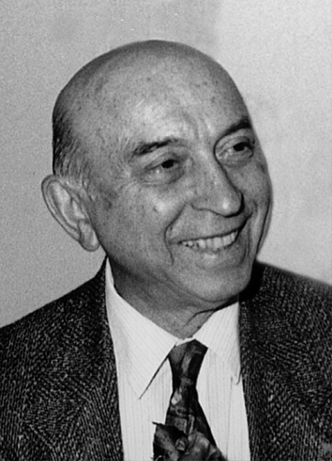
Теорія нечітких множин (fuzzy sets theory) бере свій початок з 1965 року, коли професор Лотфі Заде (Lotfi Zadeh) з університету Берклі в США опублікував основну роботу «Fuzzy Sets» у журналі «Information and Control».
Концепція нечіткої множини зародилася у Заде «як незадоволеність математичними методами класичної теорії систем, що змушувала домагатися штучної точності, недоречної в багатьох системах реального світу, особливо в так званих гуманістичних системах, що включають людей».

Slide 4
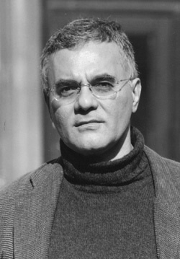
Початком практичного застосування теорії нечітких множин можна вважати 1975 рік, коли Е. Мамдані (E. Mamdani) побудував перший нечіткий контролер. Успіх першого промислового контролера, заснованого на нечітких лінгвістичних правилах «Якщо – то» привів до сплеску інтересу до теорії нечітких множин серед математиків та інженерів.

Slide 5
Сьогодні нечітка логіка розглядається як стандартний метод моделювання та проектування.
Системи на нечітких множинах розроблені і успішно впроваджені в таких областях, як:
медична діагностика;
технічна діагностика;
фінансовий менеджмент;
управління персоналом;
біржове прогнозування;
розпізнавання образів;
розвідка копалин;
виявлення шахрайства;
управління комп'ютерними мережами;
управління технологічними процесами;
управління транспортом;
пошук інформації в Інтернеті;
радіозв'язок і телебачення.

Slide 6
Переваги і недоліки
Основні переваги систем з нечіткою логікою:
Системи з нечіткою логікою доцільно застосовувати для складних процесів, коли немає простої математичної моделі, а також якщо експертні знання про об’єкт або про процес можна сформулювати тільки в лінгвістичній формі.
Системи, що базуються на нечіткій логіці, застосовувати недоцільно якщо необхідний результат може бути отриманий яким-небудь іншим (стандартним) шляхом, або якщо для об’єкта або процесу вже знайдена адекватна і легко досліджувана математична модель.
Основні недоліки систем з нечіткою логікою:
Вихідний набір нечітких правил, що постулюються, формулюється експертом-людиною і може виявитися неповним або суперечливим;
Вид і параметри функцій приналежності, що описують вхідні і вихідні змінні системи, вибираються суб’єктивно і мо жуть виявитися такими, що цілком не відбивають реальну дійсність.

Slide 7
Основні терміни
Нечітка підмножина A універсальної множини U визначається як множина впорядкованих пар A = {<µ_{А}(u)|u>}, де µ_{А}(u) – характеристична функція приналежності (або просто функція приналежності), що приймає значення в деякій цілком впорядкованій множині М (наприклад, М = [0; 1]).
Функція приналежності вказує ступінь приналежності елемента u нечіткій підмножині A. Множину М називають множиною приналежностей.

Slide 8
Нечітка змінна визначається як <a, U, A>, де a – найменування змінної, U={u} – область визначення змінної (набір можливих значеньu), A={<µ_{А}(u)|u>} – нечітка множина, що описує обмеження на можливі значення змінної a (семантику).
Лінгвістична змінна – це множина нечітких змінних, вона використовується для того, щоб дати словесний опис деякому нечіткому числу, отриманому в результаті деяких операцій.
Терм-множина – це множина всіх можливих значень лінгвістичної змінної.

Slide 9
Нечітким виведенням називається апроксимація залежності «входи — вихід» за допомогою нечітких правил «якщо – тоді» та нечітких логічних операцій.
Сукупність нечітких правил утворює нечітку базу знань.

Slide 10
У даній роботі пропонується :
дослідити можливості застосування теорії нечітких множин в оцінюванні конкурентоспроможності продукції підприємства;
основні фактори впливу на показник конкурентоспроможності, на думку експертів, показати у вигляді функцій належності ;
на основі апарату нечіткої логіки здійснити над функціями належності такі операції, як фазифікація, нечіткий вивід, композиція, дефазифікація.

Slide 11
Перспективи дослідження і висновки
Застосування апарату нечіткої логіки дуже просте і зрозуміле, і має великі можливості використання для дослідження багатьох бізнес-процесів на підприємстві, які залежать від суб'єктивних суджень.
Тож за допомогою апарату нечіткої логіки можна вирішувати широке коло проблем, знаходити рішення там, де безсила класична математика.

